Slide 1
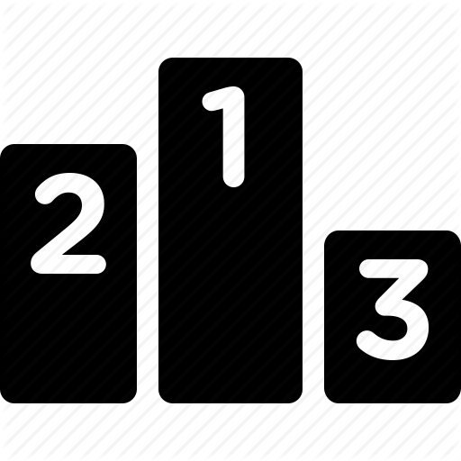
PointsCalculationScreen
Подсчет очков
Игрок
1
Игрок
2
Игрок
3
Игрок
4
Игрок
5
Имя:
Карта империи :
ᐯ
Обычные очки:
x
0
0
0
x
0
0
x
0
0
0
0
x
0
0
x
0
0
0
0
x
0
0
x
0
0
0
Результат: 0
Сохранить
История
Стереть

Slide 2
Подсчет очков
Label
Игрок
1
Игрок
2
Игрок
3
Игрок
4
Игрок
5
Игрок
1
Игрок
2
Игрок
3
Игрок
4
Игрок
5
Имя:
x
Имя:
Карта империи :
ᐯ
Обычные очки:
Карта империи :
Обычные очки:
x
0
ᐯ
0
0
0
0
x
0
0
x
0
0
x
0
0
x
0
0
0
0
0
0
x
0
0
x
0
0
x
0
0
x
0
0
0
0
0
0
x
0
0
x
0
0
x
0
0
x
0
0
0
0
0
Результат: 0
Результат: 0
Сохранить
История
Стереть
Сохранить
История
Стереть

Slide 3
BoxLayout(orientation='horizontal’)
Image
AnchorLayout
AnchorLayout
Label
BoxLayout(orientation='horizontal’)
Button
AnchorLayout
TextInput
Button
BoxLayout(orientation='vertical’)
TextInput
Label
TabbedPanel
GridLayout?
Image
TextInput
Label
Label
Button
BoxLayout(orientation='horizontal’)

Slide 4
BoxLayout(orientation='horizontal’)
Image
AnchorLayout
AnchorLayout
Label
BoxLayout(orientation='horizontal’)
Button
AnchorLayout
TextInput
Button
BoxLayout(orientation='vertical’)
TextInput
Label
TabbedPanel
GridLayout?
Image
TextInput
Label
Label
Button
BoxLayout(orientation='horizontal’)

Slide 5
PointsCalculationScreen
Подсчет очков
Подсчет очков
Игрок
1
Игрок
2
Игрок
3
Игрок
4
Игрок
5
Игрок
1
Игрок
2
Игрок
3
Игрок
4
Игрок
5
Имя:
Карта империи :
Имя:
Карта империи :
ᐯ
ᐯ
Обычные очки:
x
Обычные очки:
x
0
0
0
0
0
x
0
0
x
0
0
x
0
0
x
0
0
0
0
0
0
x
0
0
x
0
0
x
0
0
x
0
0
0
0
0
0
x
0
0
x
0
0
x
0
0
x
0
0
0
0
0
Результат: 0
Результат: 0
Сохранить
История
Стереть
Сохранить
История
Стереть

Slide 6
PointsCalculationScreen
Подсчет очков
Подсчет очков
Игрок
1
Игрок
2
Игрок
3
Игрок
4
Игрок
5
Игрок
1
Игрок
2
Игрок
3
Игрок
4
Игрок
5
Имя:
Карта империи :
Имя:
Карта империи :
ᐯ
ᐯ
Обычные очки:
x
Обычные очки:
x
0
0
0
0
0
x
0
0
x
0
0
x
0
0
x
0
0
0
0
0
0
x
0
0
x
0
0
x
0
0
x
0
0
0
0
0
0
x
0
0
x
0
0
x
0
0
x
0
0
0
0
0
Результат: 0
Результат: 0
Сохранить
История
Стереть
Сохранить
История
Стереть

Slide 7
Подсчет очков
Подсчет очков
Подсчет очков
Игрок
1
Игрок
2
Игрок
3
Игрок
4
Игрок
5
Игрок
1
Игрок
2
Игрок
3
Игрок
4
Игрок
5
Игрок
1
Игрок
2
Игрок
3
Игрок
4
Игрок
5
Имя:
Карта империи :
Имя:
Карта империи :
Имя:
Карта империи :
ᐯ
ᐯ
ᐯ
Обычные очки:
x
Обычные очки:
x
Обычные очки:
x
0
0
0
0
0
0
0
x
0
0
x
0
0
x
0
0
x
0
0
x
0
0
x
0
0
0
0
0
0
0
0
x
0
0
x
0
0
x
0
0
x
0
0
x
0
0
x
0
0
0
0
0
0
0
0
x
0
0
x
0
0
x
0
0
x
0
0
x
0
0
x
0
0
0
0
0
0
0
Результат: 0
Результат: 0
Результат: 0
Сохранить
История
Стереть
Сохранить
История
Стереть
Сохранить
История
Стереть

Slide 8





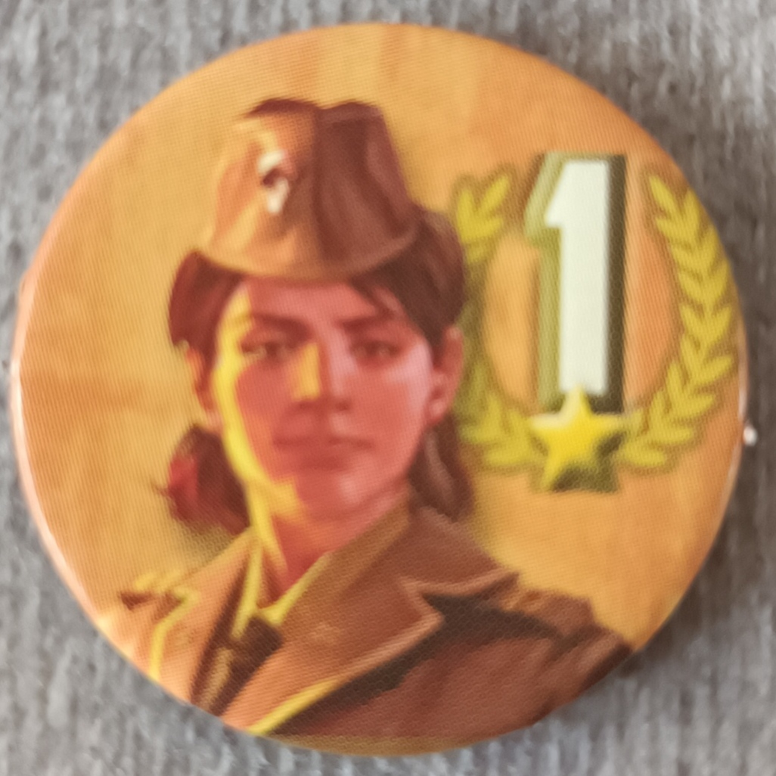
Подсчет очков
Подсчет очков
Подсчет очков
Игрок
1
Игрок
2
Игрок
3
Игрок
4
Игрок
5
Игрок
1
Игрок
2
Игрок
3
Игрок
4
Игрок
5
Игрок
1
Игрок
2
Игрок
3
Игрок
4
Игрок
5
Имя:
Карта империи :
Имя:
Карта империи :
Имя:
Карта империи :
ᐯ
ᐯ
ᐯ
Обычные очки:
x
Обычные очки:
x
Обычные очки:
x
0
0
0
0
0
0
0
x
0
0
x
0
0
x
0
0
x
0
0
x
0
0
x
0
0
0
0
0
0
0
0
x
0
0
x
0
0
x
0
0
x
0
0
x
0
0
x
0
0
0
0
0
0
0
0
x
0
0
x
0
0
x
0
0
x
0
0
x
0
0
x
0
0
0
0
0
0
0
Результат: 0
Результат: 0
Результат: 0
Сохранить
История
Стереть
Сохранить
История
Стереть
Сохранить
История
Стереть

Slide 9
GamesHistoryScreen

Slide 10
PlayersRatingScreen

